Slide 1
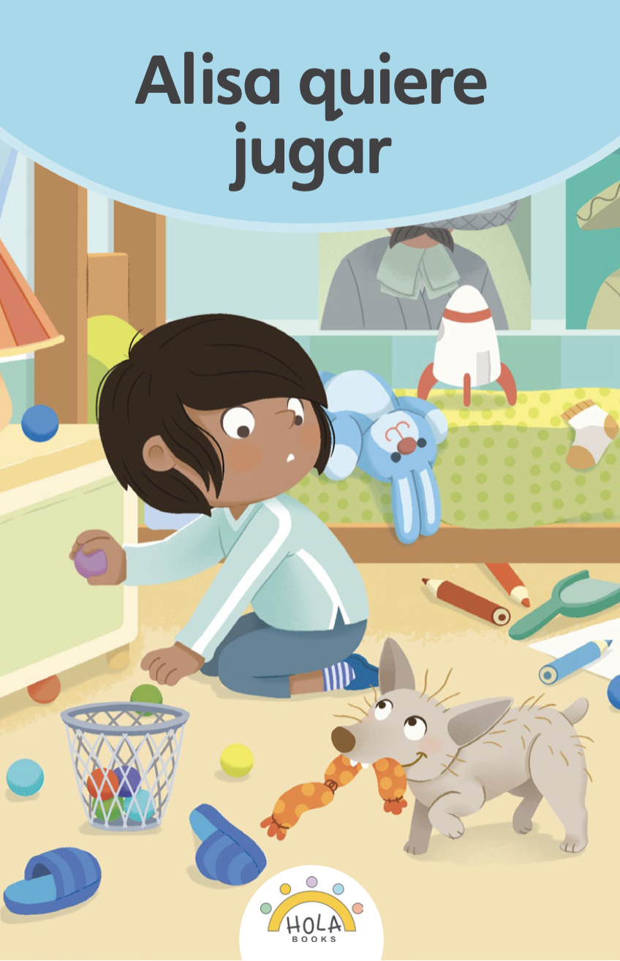
Presentación de fonética
26.1

Slide 2
Día 1
Notes:
Diga: ¡Hola, lectores! Ahora vamos a practicar lo que hemos aprendido sobre los sonidos y cómo los unimos para formar sílabas y luego palabras.

Slide 3

1. Conciencia fonémica
Notes:
Avance a la siguiente diapositiva.

Slide 4


Notes:
A. Combinar sílabas en palabras
Diga: Vamos a combinar sílabas para formar palabras.
Modele: Por ejemplo: /char/, /kos/, charcos.
Pregunte: ¿Qué palabra formamos con /char/, /kos/? (Estudiantes: /char/, /kos/, charcos)
Avance a la siguiente diapositiva.
B. Segmentar palabras en sílabas
Diga: Ahora vamos a separar palabras en sílabas.
Modele: Por ejemplo: charcos, /char/, /kos/.
Pregunte: ¿Qué sílabas escuchamos en charcos? (Estudiantes: charcos, /char/, /kos/)
Avance a la siguiente diapositiva.
C. Combinar fonemas en una palabra
Diga: Ahora vamos a combinar fonemas para formar palabras.
Modele: Por ejemplo: /ch/, /a/, /r/, /k/, /o/, /s/, charcos.
Pregunte: ¿Qué palabra formamos con /ch/, /a/, /r/, /k/, /o/, /s/? (Estudiantes: /ch/, /a/, /r/, /k/, /o/, /s/, charcos)
Avance a la siguiente diapositiva.
D. Segmentar fonemas en una palabra
Diga: Ahora vamos a separar palabras en fonemas.
Modele: Por ejemplo: charcos, /ch/, /a/, /r/, /k/, /o/, /s/, charcos. Ahora todos juntos: charcos, /ch/, /a/, /r/, /k/, /o/, /s/, charcos.
Avance a la siguiente diapositiva.

Slide 5
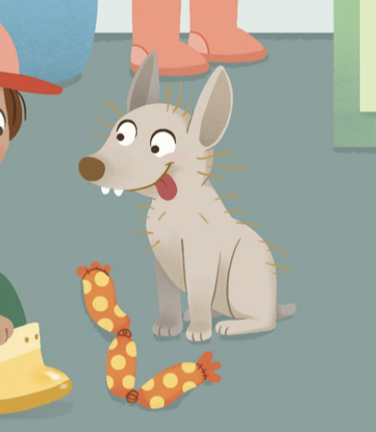
Notes:
A. Combinar sílabas en palabras
Pregunte: ¿Qué palabra formamos con /es/, /pe/, /ra/? (Estudiantes: /es/, /pe/, /ra/, espera)
Avance a la siguiente diapositiva.
B. Segmentar palabras en sílabas
Pregunte: ¿Qué sílabas escuchamos en espera? (Estudiantes: espera, /es/, /pe/, /ra/)
Avance a la siguiente diapositiva.
C. Combinar fonemas en una palabra
Pregunte: ¿Qué palabra formamos con /e/, /s/, /p/, /e/, /r/, /a/? (Estudiantes: /e/, /s/, /p/, /e/, /r/, /a/, espera)
Avance a la siguiente diapositiva.
D. Segmentar fonemas en una palabra
Diga: Ahora vamos a separar en fonemas la palabra espera, (Estudiantes: espera, /e/, /s/, /p/, /e/, /r/, /a/)
Avance a la siguiente diapositiva.

Slide 6
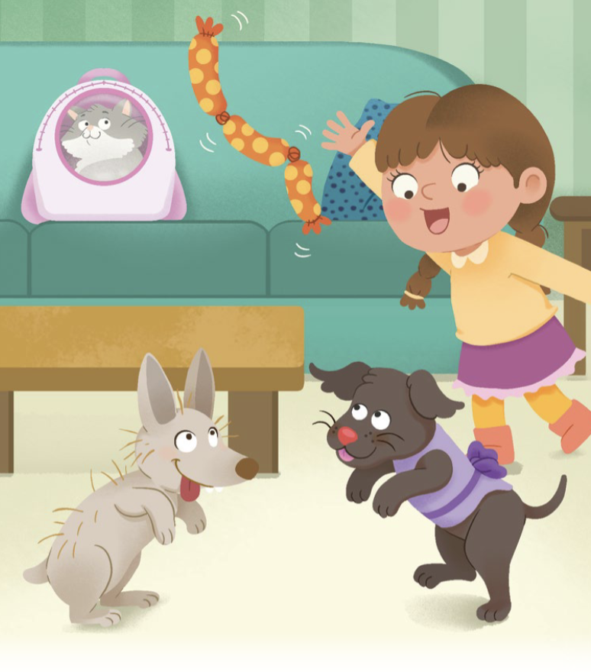
Notes:
A. Combinar sílabas en palabras
Pregunte: ¿Qué palabra formamos con /ju/, /gue/, /te/? (Estudiantes: /ju/, /gue/, /te/, juguete)
Avance a la siguiente diapositiva.
B. Segmentar palabras en sílabas
Pregunte: ¿Qué sílabas escuchamos en juguete? (Estudiantes: juguete, /ju/, /gue/, /te/)
Avance a la siguiente diapositiva.
C. Combinar fonemas en una palabra
Pregunte: ¿Qué palabra formamos con /j/, /u/, /g/, /e/, /t/, /e/? (Estudiantes: /j/, /u/, /g/, /e/, /t/, /e/, juguete)
Avance a la siguiente diapositiva.
D. Segmentar fonemas en una palabra
Diga: Ahora vamos a separar en fonemas la palabra juguete, (Estudiantes: juguete, /j/, /u/, /g/, /e/, /t/, /e/)
Avance a la siguiente diapositiva.

Slide 7
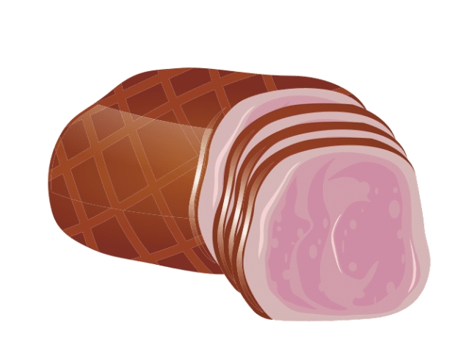
Notes:
A. Combinar sílabas en palabras
Pregunte: ¿Qué palabra formamos con /ja/, /mon/? (Estudiantes: /ja/, /mon/, jamón)
Avance a la siguiente diapositiva.
B. Segmentar palabras en sílabas
Pregunte: ¿Qué sílabas escuchamos en jamón? (Estudiantes: jamón, /ja/, /mon/)
Avance a la siguiente diapositiva.
C. Combinar fonemas en una palabra
Pregunte: ¿Qué palabra formamos con /j/, /a/, /m/, /o/, /n/? (Estudiantes: /j/, /a/, /m/, /o/, /n/, jamón)
Avance a la siguiente diapositiva.
D. Segmentar fonemas en una palabra
Diga: Ahora vamos a separar en fonemas la palabra jamón, (Estudiantes: jamón, /j/, /a/, /m/, /o/, /n/)
Avance a la siguiente diapositiva.

Slide 8
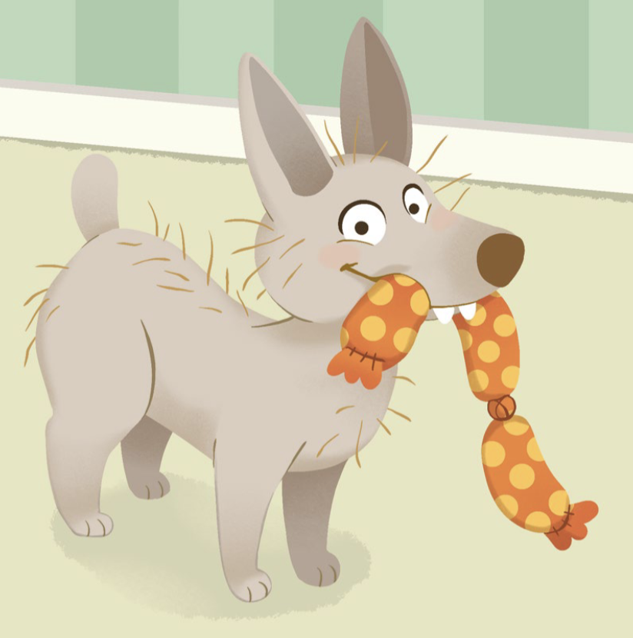
Notes:
A. Combinar sílabas en palabras
Pregunte: ¿Qué palabra formamos con /sal/, /chi/, /cha/? (Estudiantes: /sal/, /chi/, /cha/, salchicha)
Avance a la siguiente diapositiva.
B. Segmentar palabras en sílabas
Pregunte: ¿Qué sílabas escuchamos en salchicha? (Estudiantes: salchicha, /sal/, /chi/, /cha/)
Avance a la siguiente diapositiva.
C. Combinar fonemas en una palabra
Pregunte: ¿Qué palabra formamos con /s/, /a/, /l/, /ch/, /i/, /ch/, /a/? (Estudiantes: /s/, /a/, /l/, /ch/, /i/, /ch/, /a/, salchicha)
Avance a la siguiente diapositiva.
D. Segmentar fonemas en una palabra
Diga: Ahora vamos a separar en fonemas la palabra salchicha, (Estudiantes: salchicha, /s/, /a/, /l/, /ch/, /i/, /ch/, /a/)
Avance a la siguiente diapositiva.

Slide 9
2. Sonidos
Notes:
Diga: Voy a mostrar una letra y ustedes van a decir el sonido de la letra juntos.
Muestre a los estudiantes las diapositivas una a la vez y diga lentamente cada sonido junto con ellos.
Escuche los sonidos y no los nombres de las letras.
Repita si es necesario.

Slide 10

y
Notes:
Modele: /y/
Estudiantes: /y/
Diga: Ahora las próximas letras diremos el sonido juntos. ¿Listos?
Escuche el sonido y no el nombre de la letra.
Repita si es necesario.
Avance a la siguiente diapositiva.

Slide 11
ch
Notes:
Docente y estudiantes: /ch/
Escuche el sonido y no el nombre de la letra.
Repita si es necesario.
Avance a la siguiente diapositiva.

Slide 12
j
Notes:
Docente y estudiantes: /j/
Escuche el sonido y no el nombre de la letra.
Repita si es necesario.
Avance a la siguiente diapositiva.

Slide 13
g
Notes:
Docente y estudiantes: /g/
Escuche el sonido y no el nombre de la letra.
Repita si es necesario.
Avance a la siguiente diapositiva.

Slide 14
r
Notes:
Docente y estudiantes: /r/
Escuche el sonido y no el nombre de la letra.
Repita si es necesario.
Avance a la siguiente diapositiva.

Slide 15
c
Notes:
Docente y estudiantes: /k/
Escuche el sonido y no el nombre de la letra.
Repita si es necesario.
Avance a la siguiente diapositiva.

Slide 16
b
Notes:
Docente y estudiantes: /b/
Escuche el sonido y no el nombre de la letra.
Repita si es necesario.
Avance a la siguiente diapositiva.

Slide 17
ñ
Notes:
Docente y estudiantes: /ñ/
Escuche el sonido y no el nombre de la letra.
Repita si es necesario.
Avance a la siguiente diapositiva.

Slide 18
rr
Notes:
Docente y estudiantes: /rr/
Escuche el sonido y no el nombre de la letra.
Repita si es necesario.
Avance a la siguiente diapositiva.

Slide 19
e
Notes:
Docente y estudiantes: /e/
Escuche el sonido y no el nombre de la letra.
Repita si es necesario.
Avance a la siguiente diapositiva.

Slide 20
i
Notes:
Docente y estudiantes: /i/
Escuche el sonido y no el nombre de la letra.
Repita si es necesario.
Avance a la siguiente diapositiva.

Slide 21
d
Notes:
Docente y estudiantes: /d/
Escuche el sonido y no el nombre de la letra.
Repita si es necesario.
Avance a la siguiente diapositiva.

Slide 22

3. Dictado
Notes:
Avance a la siguiente diapositiva.

Slide 23

Notes:
Asegúrese de que todos los estudiantes tengan una pizarra donde practicar.
Diga: Ahora, voy a decir un sonido en voz alta. Todos repetirán el sonido y escribirán en su pizarra qué letra corresponde al sonido.
Diga los siguientes sonidos uno por uno: /y/, /ch/, /j/, /g/, /r/, /k/, /b/, /ñ/, /rr/, /e/, /i/, /d/
Pida a los estudiantes que muestren su pizarra después de cada letra para verificar su respuesta. Repita si es necesario.
Anime a los estudiantes a consultar los Cartelitos de formación de letras para apoyarse al escribir las letras correctamente si es necesario.
Avance a la siguiente diapositiva.

Slide 24


4. Sílabas
Notes:
Diga: Vamos a practicar cómo combinar dos o tres letras para formar una sílaba. Diremos cada sílaba que aparece sobre la flecha amarilla. ¿Listos?
Avance a la siguiente diapositiva.

Slide 25
ya
Notes:
Diga: /y/, /a/, ya.
Repita con los estudiantes.
Avance a la siguiente diapositiva.

Slide 26
rra
Notes:
Diga: /rr/, /a/, rra.
Repita con los estudiantes.
Avance a la siguiente diapositiva.

Slide 27
chi
Notes:
Diga: /ch/, /i/, chi.
Repita con los estudiantes.
Avance a la siguiente diapositiva.

Slide 28
re
Notes:
Diga: /r/, /e/, re.
Repita con los estudiantes.
Avance a la siguiente diapositiva.

Slide 29
co
Notes:
Diga: /k/, /o/, ko.
Repita con los estudiantes.
Avance a la siguiente diapositiva.

Slide 30
ju
Notes:
Diga: /j/, /u/, ju.
Repita con los estudiantes.
Avance a la siguiente diapositiva.

Slide 31
char
Notes:
Diga: /ch/, /a/, /r/, char.
Repita con los estudiantes.
Avance a la siguiente diapositiva.

Slide 32
ger
Notes:
Diga: /j/, /e/, /r/, ger.
Repita con los estudiantes.
Avance a la siguiente diapositiva.

Slide 33
cos
Notes:
Diga: /k/, /o/, /s/, cos.
Repita con los estudiantes.
Avance a la siguiente diapositiva.

Slide 34
5. Dictado
Notes:
Avance a la siguiente diapositiva.

Slide 35
Notes:
Asegúrese de que todos los estudiantes tengan una pizarra donde practicar.
Diga: Ahora escucha atentamente las sílabas. Escribe las letras que escuchas para formar cada sílaba.
Diga: /y/, /a/, ya.
Pida a los estudiantes que muestren su pizarra después de cada sílaba para verificar su respuesta. Repita si es necesario.
Avance a la siguiente diapositiva.

Slide 36
Notes:
Diga: /rr/, /a/, rra.
Recuerde a los estudiantes que cuando la u está junto a la g, como en gue y gui la u es muda.
Pida a los estudiantes que muestren su pizarra después de cada sílaba para verificar su respuesta. Repita si es necesario.
Avance a la siguiente diapositiva.

Slide 37

6. Palabras
Notes:
Diga: Ahora, vamos a leer palabras juntos. Primero, lee parte por parte. Luego une cada parte y lee la palabra completa.

Slide 38
go
ma
Notes:
Diga: /go/, /ma/, goma.
Anime los estudiantes a decodificar cada sílaba con usted y luego leer la palabra completa.
Avance a la siguiente diapositiva.

Slide 39
ti
ré
Notes:
Diga: /ti/, /re/, tiré.
Anime los estudiantes a decodificar cada sílaba con usted y luego leer la palabra completa.
Avance a la siguiente diapositiva.

Slide 40
ju
gue
te
Notes:
Diga: /ju/, /gue/, /te/, juguete.
Anime los estudiantes a decodificar cada sílaba con usted y luego leer la palabra completa.
Avance a la siguiente diapositiva.

Slide 41
re
co
ge
Notes:
Diga: /rre/, /ko/, /je/, recoge.
Anime los estudiantes a decodificar cada sílaba con usted y luego leer la palabra completa.
Avance a la siguiente diapositiva.

Slide 42
A
li
sa
Notes:
Diga: /a/, /li/, /sa/, Alisa.
Anime los estudiantes a decodificar cada sílaba con usted y luego leer la palabra completa.
Avance a la siguiente diapositiva.

Slide 43
en
can
ta
Notes:
Diga: /en/, /kan/, /ta/, encanta.
Anime los estudiantes a decodificar cada sílaba con usted y luego leer la palabra completa.
Avance a la siguiente diapositiva.

Slide 44
es
pe
ra
Notes:
Diga: /es/, /pe/, /ra/, espera.
Anime los estudiantes a decodificar cada sílaba con usted y luego leer la palabra completa.
Avance a la siguiente diapositiva.

Slide 45
ju
gar
Notes:
Diga: /ju/, /gar/, jugar.
Anime los estudiantes a decodificar cada sílaba con usted y luego leer la palabra completa.
Avance a la siguiente diapositiva.

Slide 46
re
co
ger
Notes:
Diga: /rre/, /ko/, /jer/, recoger.
Anime los estudiantes a decodificar cada sílaba con usted y luego leer la palabra completa.
Avance a la siguiente diapositiva.

Slide 47
sal
chi
cha
Notes:
Diga: /sal/, /chi/, /cha/, salchicha.
Anime los estudiantes a decodificar cada sílaba con usted y luego leer la palabra completa.
Avance a la siguiente diapositiva.

Slide 48
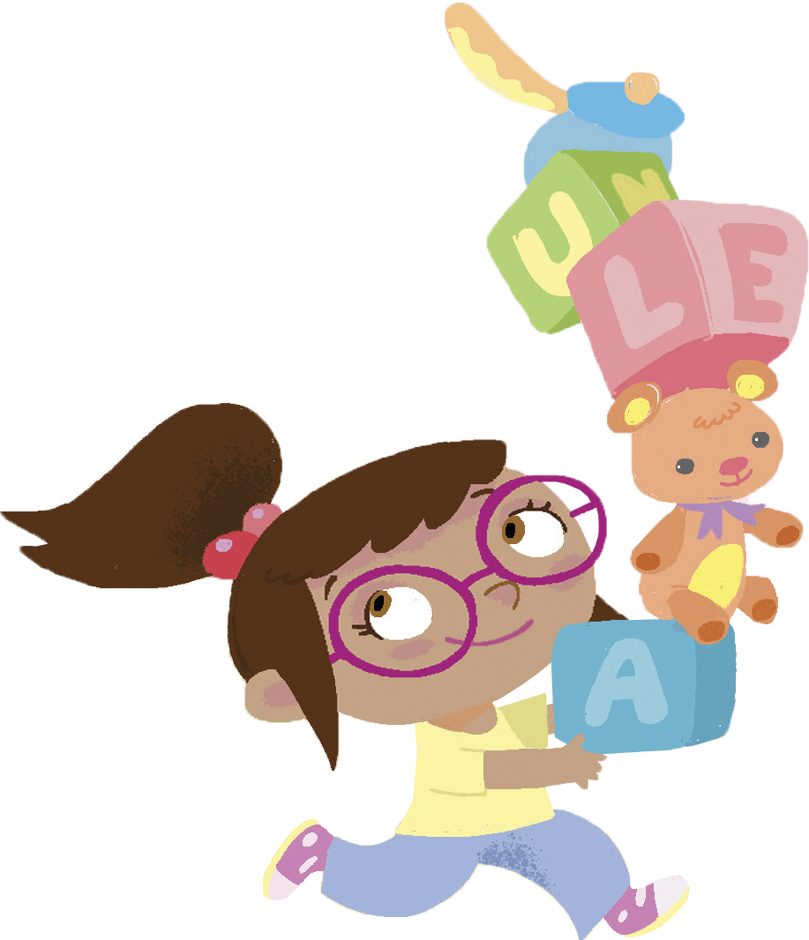
¡Felicidades!
El día está completo, ¡excelente trabajo!

Slide 49
Día 2
Notes:
Diga: ¡Hola, lectores! Hoy vamos a continuar identificando los sonidos iniciales de las palabras y leeremos un libro decodificable. ¿Listos?

Slide 50
7. Dictado
Notes:
Avance a la siguiente diapositiva.

Slide 51
Notes:
Asegúrese de que todos los estudiantes tengan una pizarra donde practicar.
Diga: Ahora escucha atentamente mientras digo una palabra. Piensa en las letras que escuchas y en qué grafema corresponde al sonido que escuchas. Escucha la sílaba, luego cada sonido y finalmente toda la palabra.
Diga: tiré, /ti/, /re/, tiré. ¿Cuántas sílabas tiene la palabra? (2) /ti/, /re/. La primera sílaba /ti/, ¿cuántos sonidos tiene? (2), /t/, /i/. La segunda sílaba /re/, ¿cuántos sonidos tiene? (2) /r/, /e/. Tiré, /t/, /i/, /r/, /e/.
Consulte la Guía con indicaciones para retroalimentación correctiva para apoyarse al proporcionar retroalimentación a los estudiantes según sus necesidades.
Avance a la siguiente diapositiva.

Slide 52
Notes:
Diga: Ahora escucha atentamente mientras digo una palabra. Piensa en las letras que escuchas y en qué grafema corresponde al sonido que escuchas. Escucha la sílaba, luego cada sonido y finalmente toda la palabra.
Diga: jamón, /ja/, /mon/, jamón. ¿Cuántas sílabas tiene la palabra? (2) /ja/, /mon/. La primera sílaba /ja/, ¿cuántos sonidos tiene? (2), /j/, /a/. La segunda sílaba /mon/, ¿cuántos sonidos tiene? (3) /m/, /o/, /n/. Jamón, /j/, /a/, /m/, /o/, /n/.
Consulte la Guía con indicaciones para retroalimentación correctiva para apoyarse al proporcionar retroalimentación a los estudiantes según sus necesidades.
Avance a la siguiente diapositiva.

Slide 53
Notes:
Diga: Ahora escucha atentamente mientras digo una palabra. Piensa en las letras que escuchas y en qué grafema corresponde al sonido que escuchas. Escucha la sílaba, luego cada sonido y finalmente toda la palabra.
Diga: recoger, /rre/, /ko/, /jer/, recoger. ¿Cuántas sílabas tiene la palabra? (3) /rre/, /ko/, /jer/. La primera sílaba /rre/, ¿cuántos sonidos tiene? (2), /rr/, /e/. La segunda sílaba /ko/, ¿cuántos sonidos tiene? (2) /k/, /o/. La tercera sílaba /jer/, ¿cuántos sonidos tiene? (3) /j/, /e/, /r/. Recoger, /rr/, /e/, /k/, /o/, /j/, /e/, /r/.
Consulte la Guía con indicaciones para retroalimentación correctiva para apoyarse al proporcionar retroalimentación a los estudiantes según sus necesidades.
Avance a la siguiente diapositiva.

Slide 54

8. Palabras de alta frecuencia
Notes:
Diga: Ahora vamos a leer palabras de alta frecuencia. Estas son palabras que vemos todo el tiempo y que podemos leer rápidamente. Vamos a leer estas palabras juntos.
Avance a la siguiente diapositiva.

Slide 55
ya
Notes:
Diga: ya.
Diga lentamente cada palabra junto con los estudiantes.
Avance a la siguiente diapositiva.

Slide 56
se
Notes:
Diga: se.
Diga lentamente cada palabra junto con los estudiantes.
Avance a la siguiente diapositiva.

Slide 57
va
Notes:
Diga: va.
Diga lentamente cada palabra junto con los estudiantes.
Avance a la siguiente diapositiva.

Slide 58
le
Notes:
Diga: le.
Diga lentamente cada palabra junto con los estudiantes.
Avance a la siguiente diapositiva.

Slide 59
da
Notes:
Diga: da.
Diga lentamente cada palabra junto con los estudiantes.
Avance a la siguiente diapositiva.

Slide 60
un
Notes:
Diga: un.
Diga lentamente cada palabra junto con los estudiantes.
Avance a la siguiente diapositiva.

Slide 61

9. Oraciones
Notes:
Diga: Ahora vamos a leer oraciones. Asegúrate de prestar atención a la puntuación y la entonación de tu voz. Primero las vamos a leer despacio y luego con más fluidez.
Avance a la siguiente diapositiva.

Slide 62
Alisa quiere jugar.
Notes:
Primero lea la oración despacio junto con los estudiantes y luego repitan la oración con fluidez.
Diga: Alisa quiere jugar.
Pida a los estudiantes que repitan con usted.
Dé clic para indicar la palabra.
Avance a la siguiente diapositiva.

Slide 63
Alisa y Begoña juegan
con la salchicha de jamón.
Notes:
Primero lea la oración despacio junto con los estudiantes y luego repitan la oración con fluidez.
Diga: Alisa y Begoña juegan con la salchicha de jamón.
Pida a los estudiantes que repitan con usted.
Dé clic para indicar la palabra.
Avance a la siguiente diapositiva.

Slide 64

10. Lectura compartida
Notes:
Diga: Ahora vamos a leer juntos el texto llamado Alisa quiere jugar. A Alisa le encanta jugar con su juguete favorito, una salchicha de jamón.
Avance a la diapositiva número 65.

Slide 65
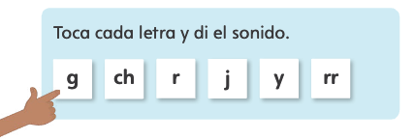

Notes:
Diga: Antes de comenzar a leer, vamos a prepararnos para los tipos de palabras que encontraremos en este cuento. ¿Listos? Todos nuestros libros tienen esta sección, que nos ayudará a practicar los sonidos de las palabras y estar preparados para leer. Recuerda estar atento al ícono, que te indicará cuándo es tu turno para ayudarme a leer. ¡También puedes leer todo el tiempo si puedes hacerlo! Ahora, comencemos.
Diga: Vamos a practicar y leer cada letra juntos.
Avance a la siguiente diapositiva.

Slide 66
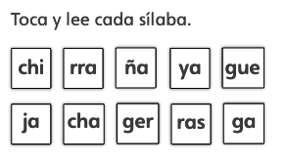
Notes:
Diga: Vamos a tocar y leer cada sílaba juntos.
Lea cada sílaba una por una con los estudiantes.
Avance a la siguiente diapositiva.

Slide 67
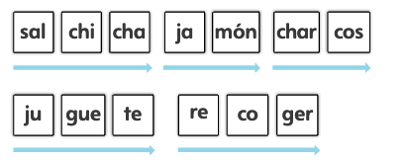
Notes:
Diga: Ahora vamos a leer cada palabra parte por parte y luego vamos a unir cada parte para leer la palabra completa.
Lea cada sílaba una por una y luego siga la flecha para leer la palabra completa. Pida a los estudiantes que repitan con usted.
Avance a la siguiente diapositiva.

Slide 68
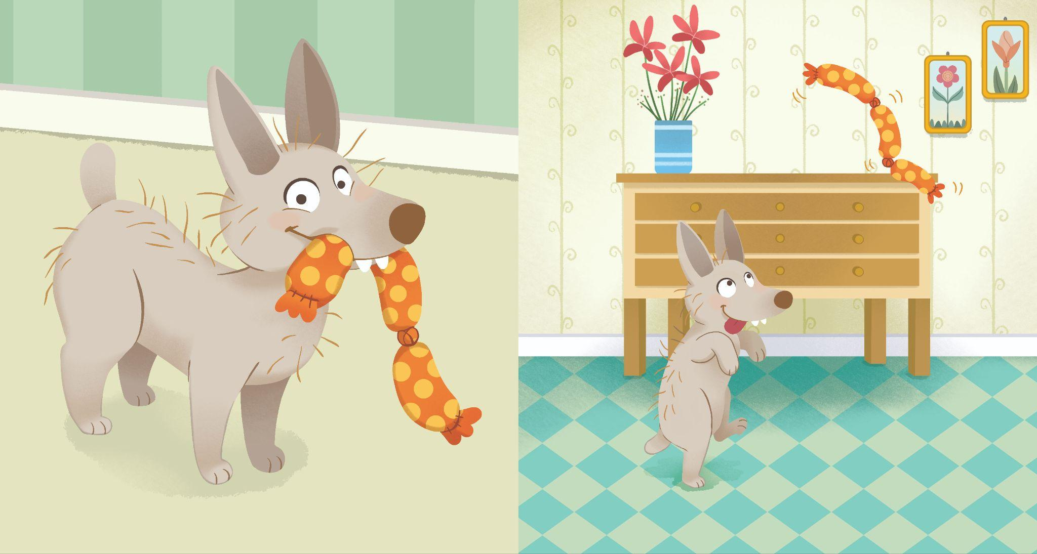
Alisa quiere jugar
Esta es Alisa. Le gusta jugar a buscar su juguete favorito—una salchicha de jamón de goma.
Le encanta tirar y buscar su salchicha.
Notes:
Diga: Recuerda estar atento al ícono, que te indicará cuándo es tu turno para ayudarme a leer. ¡También puedes leer todo el tiempo si puedes hacerlo! Ahora, comencemos.
Lea el texto con los estudiantes. Lea con fluidez y entonación.
Dé clic para mostrar el texto parte por parte.
Apoye a los estudiantes según sus necesidades.
Avance a la siguiente diapositiva.

Slide 69
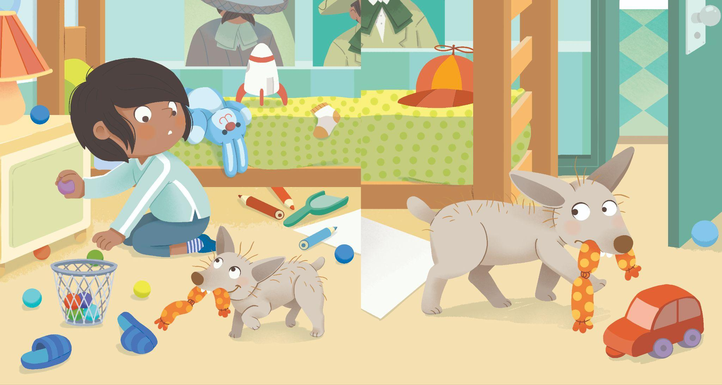
Alisa va con Calisto. Le da su salchicha.
—No, Alisa. Tengo que terminar de recoger todo lo que tiré —dice Calisto.
Alisa lo mira y lo espera. Pero por fin, ya se va.
Notes:
Lea el texto con los estudiantes. Lea con fluidez y entonación.
Dé clic para mostrar el texto parte por parte.
Avance a la siguiente diapositiva.

Slide 70
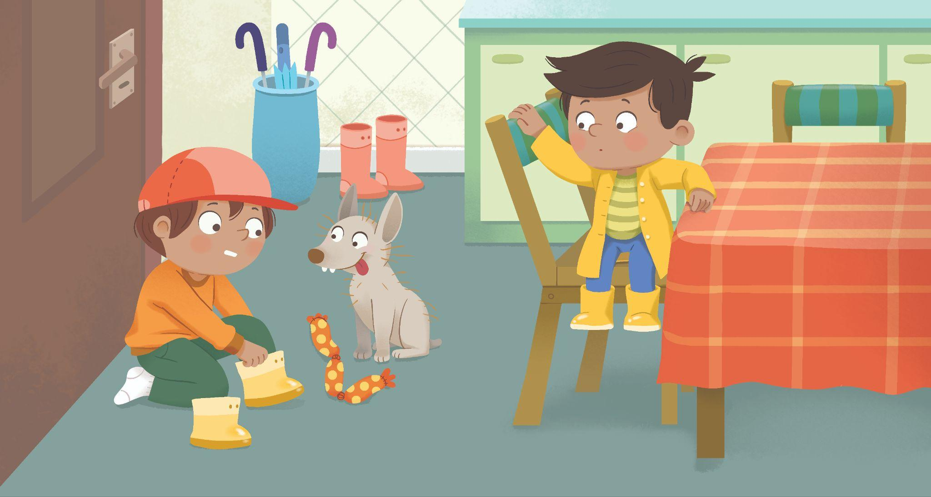
Alisa va con Nicolás. Le da su salchicha.
—No, Alisa. Me toca jugar con Coco en los charcos.
Alisa lo mira y lo espera. Pero por fin se va.
Notes:
Lea el texto con los estudiantes. Lea con fluidez y entonación.
Dé clic para mostrar el texto parte por parte.
Avance a la siguiente diapositiva.

Slide 71
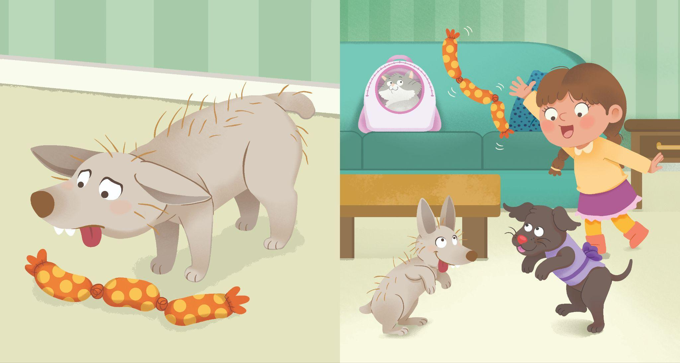
Alisa quiere jugar. Está sola y desolada.
Pero ¡Ema y Begoña si quieren jugar!
Alisa y Begoña juegan con la salchicha de jamón y la pelota favorita de Begoña.
Notes:
Lea el texto con los estudiantes. Lea con fluidez y entonación.
Dé clic para mostrar el texto parte por parte.
Termine la lectura compartida y diga: Gira tu cuerpo y dile a tu pareja: ¿tienes mascota? ¿Qué juegos juegan juntos? Puedes usar el marco de oración: Con mi mascota jugamos __________.
Pida a los estudiantes que compartan sus ideas con un compañero.

